Slide 1



Clasificación de plantas
Programación Lógica y Funcional
José Gerardo Carpio Flores
10:30 – 12:15
Equipo:
Víctor Alejandro Martínez Medina
Jéssica Ramírez Sánchez

Slide 2

Planteamiento
En la actualidad, los tratamientos para diversas enfermedades se basan en plantas con propiedades medicinales.
Para hacer uso de las plantas medicinales se deben identificar cuáles son sus beneficios y conocer la zona en donde se encuentran.
Principalmente este sistema está dirigido para personas que optan por tratamientos naturales y no consumir tantos químicos.

Slide 3
Planteamiento
Plantas
Medicinales
Tóxicas
La base de conocimientos almacena diferentes plantas y a partir de esas plantas, diferenciarlas si son tóxicas o si son medicinales, además, se almacenan los beneficios que poseen dichas plantas.
También se identifica la zona en la que se encuentra dicha planta.

Slide 4


Python y ProLog
Python es un lenguaje de programación interpretado de tipado dinámico cuya filosofía hace hincapié en una sintaxis que favorezca un código legible. Se trata de un lenguaje de programación multiparadigma y disponible en varias plataformas.
PySWIP es un puente (solo envíe consultas a una base de datos Prolog y obtenga respuestas).

Slide 5
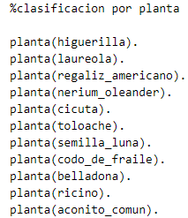
Base de conocimientos
Nombre de plantas
Plantas tóxicas
Plantas medicinales
Beneficios medicinales
Zona donde se encuentra la planta

